Slide 1




Vállalkozz okosan!
Használd a digitális technológiát!
Digitális transzformáció a válságálló és „jövőbiztos” vállalatokért!

Slide 2


A KÉPZÉSRŐL
Magyarország nemzetgazdaságának kiemelkedő kihívásaira válaszul készül az eddigi legátfogóbb KKV-nak szóló képzési csomag a Budapest Institute of Banking (BIB) Zrt-nél.
Egy olyan referenciaértékkel bíró, egyedülálló digitális tananyagot lehet elvégezni, amely választ ad egy vállalkozásokat érintő összes releváns témára, kiemelt fókusszal a humántőke jelentőségére a digitális transzformáció során.
www.bib-edu.hu / www.ekkv.hu

Slide 3

MIÉRT FONTOS?
Mert a digitális transzformáció
nem cél, hanem eszköz!
MITŐL EGYEDI?
saját tempóban elvégezhető
online workshopok & konzultációk
komplex tudástár
átfogó betekintés több sikeres vállalat működésébe
trendek és konkrét megoldási javaslatok
www.bib-edu.hu / www.ekkv.hu

Slide 4
AZ E-LEARNING
KÉPZÉS BEMUTATÁSA –
a „hogyan”
A GINOP-1.1.10-20 a mikro-, kis- és középvállalkozások versenyképességének javítása a vállalkozói ismeretek bővítése révén.
www.bib-edu.hu / www.ekkv.hu

Slide 5
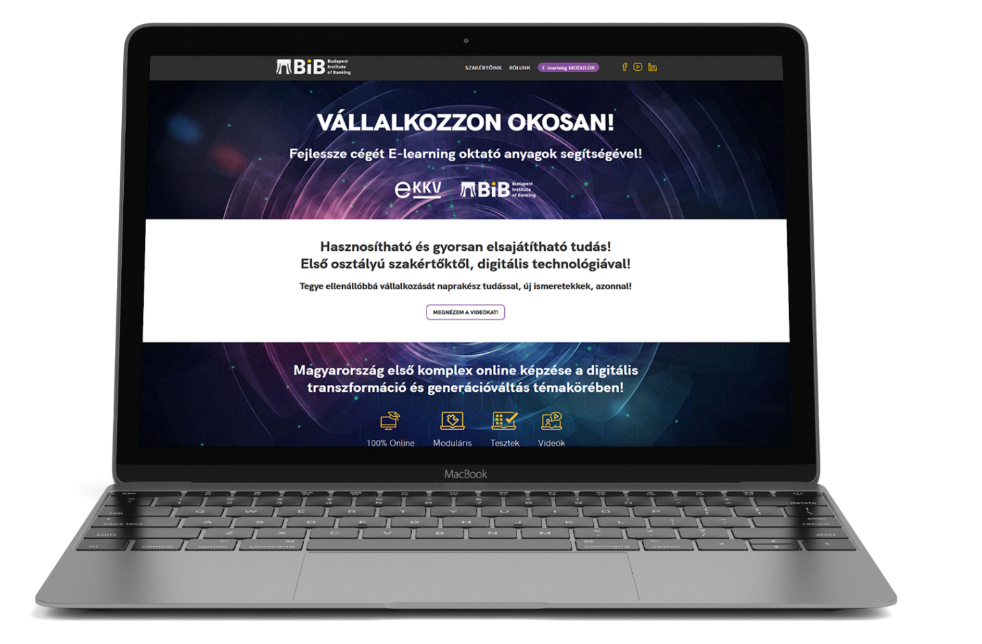
www.bib-edu.hu / www.ekkv.hu

Slide 6
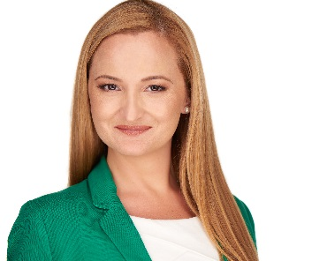
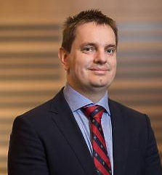


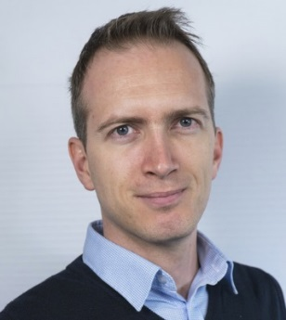


PROJEKTVEZETŐ:
Pál Kata
üzletfejlesztési és innovációs vezető
VEZÉRIGAZGATÓ:
2019 júniusától a Budapest Institute of Banking Zrt. üzletfejlesztési és innovációs vezetője, és az E-KKV képzés projektvezetője. Célja a hazai pénzügyi –és kkv szektor oktatásának innovációja. Kiemelt projektjei között szerepel az E-learning fejlesztés hazai és nemzetközi szinten is – AI, Fintech-, a digitális transzformáció, illetve üzlet és stratégia célok meghatározása. 13 éve jótékonykodik, alapítója és 2019/20 év. választott elnöke a Rotary Club Budapest-Center jószolgálati klubnak.
Fábián Gergely
ügyvezető igazgató (MNB)
vezérigazgató (BIB Zrt.)
Fábián Gergely a Pénzügyi rendszer elemzéséért és hitelösztönzésért felelős ügyvezető igazgatóság vezetője a Magyar Nemzeti Bankban. A Maastrichti Egyetem pénzügyi-közgazdász szak elvégzése után 2009-ben kezdett el dolgozni a Magyar Nemzeti Bank Pénzügyi Stabilitási területén elemzőként, ahol 2012 szeptembere óta az elemzési csapatot vezeti, majd 2015 márciusától Pénzügyi rendszer elemzése igazgatóság, 2017 szeptemberétől pedig a Pénzügyi rendszer elemzéséért és hitelösztönzésért felelős ügyvezető igazgatóság vezetője. 2018 óta a Budapest Institute of Banking (BIB) Zrt. vezérigazgatója.
PROGRAMVEZETŐ:
Személyi László
partner, előadó, tréner, társadalomtudós, apa
A Future-Now innovációs és technológiai tanácsadó vállalkozás partnere, a BiB
E-KKV képzés programvezetője, a The Future Shapers tagja. Másfél évtizedes üzleti elemzői és stratégiai múlttal és szociológus háttérrel rendelkezik, valamint dolgozott kisebb és nagyobb pénzintézeteknél és egy startupban is. Három fantasztikus gyermek édesapja, és a Pro Scientia Aranyérem birtokosa.
www.bib-edu.hu / www.ekkv.hu

Slide 7
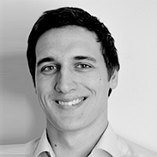
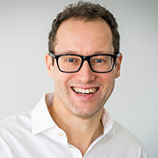
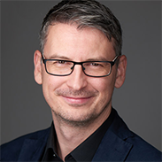
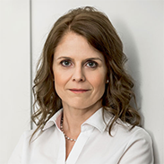
OKTATÓI CSAPAT 3/1.
Bakonyi Zoltán
IFUA Horváth & Partners
Málnay Barnabás
EIT Digital & SmartWare.tech
Szőcs Árpád
mProve Solutions
Ábel Anita
tanácsadó, tréner, coach, mentor
A stratégiai menedzsment szenior szakértője az IFUA Horváth & Partnersnél. Doktori fokozatát a Budapesti Corvinus Egyetemen szerezte, válságstratégia témakörben. Korábban dolgozott az MTA Közgazdaságtudományi Intézeténél, illetve a Tata Consultancy Services innovációs részlegénél Indiában. Szakterülete az adatalapú vállalatirányítás, mellyel kapcsolatos projekteket különböző iparágakban is sikerrel támogatott.
A digitális innovációval és nemzetközi üzletfejlesztéssel foglalkozó pán-európai EIT Digital üzletfejlesztője, valamint a hardver és IoT startupokra szakosodott Smartware.Tech magvető kockázati tőkealap partnere. Korábban a korai fázisú startupoknak befektetést és tanácsot adó WS Cofounder partnere, az OTP-DayOne Csoport részeként működő AVEC Startup Akcelerátor üzletfejlesztési igazgatója és a Mobilitás és Multimédia Klaszter operatív vezetője volt.
Szőcs Árpád közel húsz éve foglalkozik vállalkozásfejlesztéssel. Diplomáit a BCE-n és a BME-n szerezte, ahol jelenleg is doktori kutatást folytat a digitális oktatási stratup-ok üzleti modelljei kapcsán. A digitális eszközök elkötelezett evangelistája, ugyanakkor két gyermek édesapjaként az online világ veszélyeit is figyelemmel kíséri.
Ábel Anita közel két évtizedes banki - üzleti múlttal, közgazdász háttérrel rendelkezik. Multinacionális nagyvállalatoknál és a KKV szektorban értékesítési, termék- és folyamatmenedzsment, továbbá üzleti architektúra területeken dolgozott. Célja a vállalatok jelen- és jövőbiztos, fenntartható működésének támogatása, az emberek, a csapatok és a szervezetek fejlesztése - HR-tanácsadóként, trénerként, coach-ként, mentorként.
www.bib-edu.hu / www.ekkv.hu

Slide 8
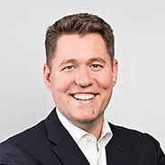
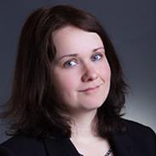
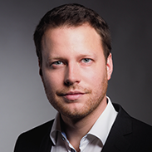
OKTATÓI CSAPAT 3/2.
Nagy Sándor Gyula
Corvinus BIK
Endrődi-Kovács Viktória
Corvinus BIK
Berczeli András
Sprintform Kft., Digital Readines Institute
A Budapesti Corvinus Egyetemen szerzett PhD fokozatot, később ott habilitált; jelenleg is az egyetem Világgazdasági Intézetének docense. 2015 óta a Külügyi és Külgazdasági Intézet vezető kutatója, 2018 júliusa óta az Intézet igazgatóhelyettese. Főbb kutatási területei: Latin-Amerika, Spanyolország, valamint a globális, regionális és európai integrációs folyamatok. Több könyv társszerzője, számos magyar és idegen nyelvű tudományos cikk és műhelytanulmány szerzője, társszerzője. Több nyelven is oktat. A BIK alapítója és igazgatója.
A Budapesti Corvinus Egyetemen diplomázott közgazdászként, majd szerezte meg közgazdasági PhD fokozatát. Jelenleg a Világgazdasági Intézet teljes állású adjunktusa. Kutatási területei: Nyugat-Balkán, közvetlen külföldi beruházások (FDI), globális értékláncok (GVC), nemzeti és vállalati versenyképesség, valamint KKV szektor fejlesztése. Ezen témákban több könyv, könyvfejezet és folyóiratcikk szerzője, társszerzője. Magyar és angol nyelven publikál. Rendszeresen vesz részt hazai és nemzetközi konferenciákon, magyarul és angolul ad órákat. A BIK kutató munkatársa és projektmenedzsere.
Vállalati vállalkozóból (intrapreneur) lett vállalkozó. A K&H Bank, majd az OTP Bank szakértője, ahol digitális termék- és szolgáltatásfejlesztési koordinációval foglalkozott 9 országban. A Fintech Meetup informális rendezvénysorozat társalapítója, amely a nemzetközi és hazai pénzügyi technológiai innováció platformjává vált. 2016-tól az OTP Bank leányvállalatának, az eBIZ pénzügyi és stratégiai vezetője. A bankcsoporton belül elsőként fejlesztettek egy felhőalapú zöldmezős terméket Scrum keretrendszerben, amelyet mára több mint 20 000 cég használ. 2017-ben a Forbes által összeállított 30 sikeres 30 alatti lista szereplője.
www.bib-edu.hu / www.ekkv.hu

Slide 9
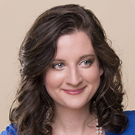
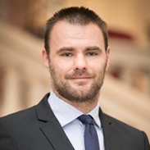
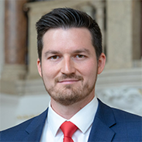
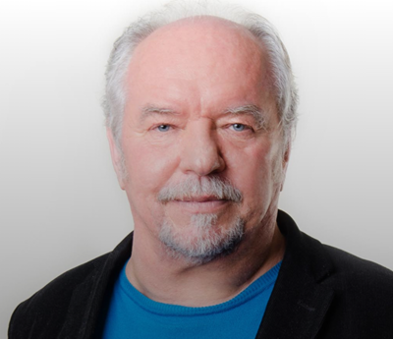
OKTATÓI CSAPAT 3/3.
Németh Viktória
Danube Capital R&A Zrt.
Debreczeni Csaba
Danube Capital R&A Zrt.
Veisz Ákos
Danube Capital R&A Zrt.
Dr. Szentmihályi Károly
senior tréner, coach, pszichológus
Senior makrogazdasági elemző a Danube Capital Zrt-nél, amely az MKB Bank Nyrt. stratégiai és elemzési csapatából alakult elemzési központ. Egy évtizedes gazdasági elemzői és stratégiai múlttal, illetve nemzetközi kapcsolatok elemzői háttérrel rendelkezik. Korábban a Magyar Nemzeti Bankban és a Nemzetgazdasági Minisztériumban dolgozott elemzőként, felsővezetők mellett illetve a Monetáris Tanács szakmai titkára volt. Diplomáját a Budapesti Corvinus Egyetemen szerezte.
A Danube Capital R&A Zrt. senior elemzője és az MKB Bank Nyrt. senior tőkepiaci elemzője. Több, mint másfél évtizedes szakmai tapasztalattal rendelkezik a tőke és részvénypiacok területén. Munkáját a legnagyobb hazai független befektetési szolgáltatónál kezdte, ahol befektetési tanácsadó, saját számlás kereskedő, opcióskereskedő volt. Ezután egy részben hazai tulajdonú társaságnál vezető privátbankár, majd egy hazai befektetési szolgáltatónál portfóliómenedzserként dolgozott.
A Danube Capital R&A Zrt. elnök-vezérigazgatója. Széleskörű tapasztalattal rendelkezik stratégiai és elemzési területen. Korábban az MKB Bankban tanácsadó, majd a Stratégia és Elemzés igazgató, illetve később ügyvezető igazgatói pozíciót töltött be. Ezt megelőzően Magyarország Washingtoni Nagykövetségén pénzügyi és gazdaságpolitikai ügyekért felelős diplomata volt; valamint a Pénzügyminisztériumban pénzügyi elemzői, illetve a Miniszterelnökségen közgazdasági elemzői pozícióban dolgozott.
Károly hivatásának érzi mások tanítását. Hiszi, hogy életfeladatunk az, hogy minél többet kihozzunk magunkból. Munkája során arra törekszik, hogy a résztvevők elérjék a tudatosabb, magabiztosabb, felelősségteljesebb és rugalmasabb gondolkodást. Ebben a szemléletben tartja sales tréningjeit az alapszinttől a mesterfokig. Szakterületei közé tartozik a helyzetfüggő és meggyőző kommunikáció oktatása is, valamint fontosnak tartja a személyes hatékonyság fejlesztését, az érzelmi intelligencia- és a kreatívitás fejlesztését is.
www.bib-edu.hu / www.ekkv.hu

Slide 10










A KÉPZÉS FELÉPÍTÉSE
A közvetlen
vezetés átadása
Belső és külső
vállalati
kommunikáció
HR kihívások
és agilis
transzformáció
Általános
digitalizáció
Nemzetközi
kapcsolatok és
piaci terjeszkedés
Finanszírozás
Hamarosan
(2021. január/február)
Hamarosan
(2021. január/február)
Üzleti innováció
Változás-
menedzsment
Szektoronkénti
digitalizáció
Hamarosan
(2021 január/február)
Hamarosan
(2021. január/február)
www.bib-edu.hu / www.ekkv.hu

Slide 11

A KÉPZÉS CÉLJA (I.)
A digitális transzformációt és a generációváltást sikeresen végrehajtó vállalatoknak nő az esélye a külpiacra lépésre és a regionális vagy akár globális szerep megszerzésére is.
Különösen most, hogy számos szomszédos, illetve fejlett országban a meglévő szereplők piacát jelentősen átrendezheti a COVID-19 válság eltérő mértéke és kezelésének különböző módszerei.

Slide 12

A KÉPZÉS CÉLJA (II.)
Minden sikeres vállalkozás életében kritikus fordulópont a vezetőváltás, de egyben megújulást ígérő lehetőség is főleg, ha egy innovatív technológiai változással együtt történik meg.
A családi vállalkozások sikeres továbbviteléhez fontos a következő generáció felkészültsége és bevethetősége, hogy biztosítva legyenek a különböző cégvezetői készségek és ismeretek.

Slide 13

CÉLCSOPORT:
A KKV cégek azon stratégiai vezetői, akik a képzésekről, valamint az E-learnigben feldolgozott tartalmakkal kapcsolatban döntenek, azaz elsődleges célcsoportok a bevezető szakaszban:
Tulajdonos(ok) / ügyvezető(k)
Vezető beosztású szakember(ek)
HR vezető(k)
www.bib-edu.hu / www.ekkv.hu

Slide 14

A KÉPZÉS FORMÁTUMA:
Magyarország első komplex online képzése a digitális transzformáció és generációváltás témakörében.
100% online
Moduláris
Tesztek
Videók

Slide 15

MILYEN MEGOLDÁST KÍNÁLUNK?
Az online képzés a digitalizáció és a generációváltás által érintett minden témában átfogó tudással látja el a résztvevőket. Nem csak arra fókuszál, mit kell tenni, hanem arra is, hogyan hajtsák végre a fejlesztéseket.
A teljes kurzuskínálat időtartama
70 óra, amely lehetőséget biztosít a résztvevőknek, hogy a 9 modulos különböző témakört mélyebben tanulmányozzák, és részletes példák segítségével gyakorlati ismeretekre tegyenek szert.
www.bib-edu.hu / www.ekkv.hu

Slide 16
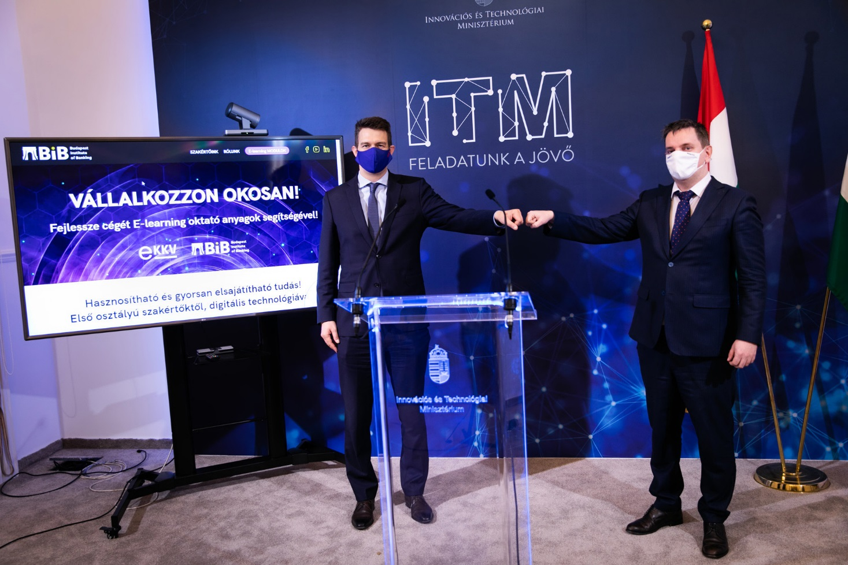
E-KKV LAUNCH DÁTUM & ITM SAJTÓTÁJÉKOZTATÓ : 2020. dec. 10.
www.bib-edu.hu / www.ekkv.hu

Slide 17
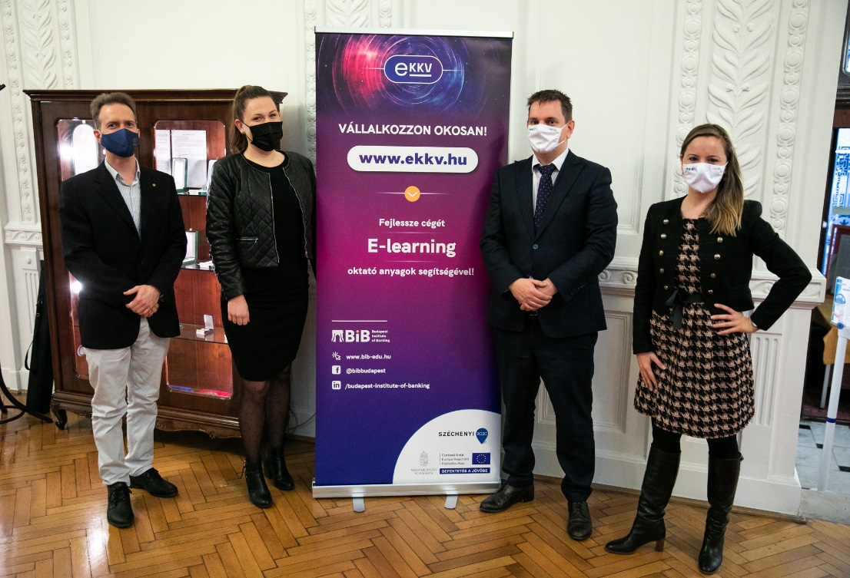
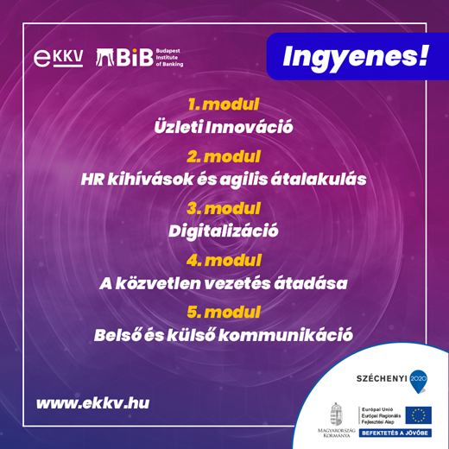
A BÜSZKE CSAPAT ☺
www.bib-edu.hu / www.ekkv.hu

Slide 18

JAVASOLT WORKSHOP / WEBINARIUM TÉMÁK, ÖTLETEK IGÉNY SZERINT
Külső kommunikáció & változásmenedzsment a magyar KKV szektorban!
Előadó: Bakonyi Zoltán + 1 dedikált banki vezető
2021-ben várható HR kihívások
Előadó: Ábel Anita & 1 dedikált managing partner
Generációváltás finanszírozása?
Előadó: Veisz Ákos
Vállalatértékelés gyakorlati jelentősége és tipikus hibái
Előadó: Czegle János - Glósz és Társa
Innovációs és szabadalmi lehetőségek magyar vállalatoknál.
Előadó: Szőcs Árpád
Digitális kommunikációs eszköztár; Vállalati kultúra és küldetés;
Nemzetközi piacra lépés/terjeszkedés; Üzleti innováció eszközei
TOP 10 RISK - kockázatkezelés vállalati vezetőknek és tanácsadóiknak
www.bib-edu.hu / www.ekkv.hu

Slide 19
























SZAKMAI KÖZÖSSÉGÜNK ÉS PARTNEREINK
KIEMELT SZAKMAI PARTNEREK:
EGYÜTTMŰKÖDŐ SZAKMAI PARTNEREK:
www.bib-edu.hu / www.ekkv.hu

Slide 20
Köszönöm a figyelmet!
www.bib-edu.hu
www.ekkv.hu

